Slide 1
THIẾT KẾ GIAO DIỆN CHO WEBSITE BÁN HOA
Thiết kế giao diện người dùng – IE106.N12
GVHD: ThS. Tạ Thu Thủy

Slide 2



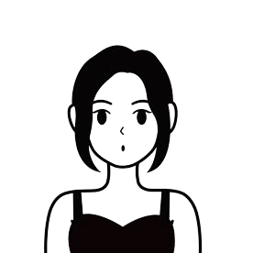

GIỚI THIỆU THÀNH VIÊN
NHÓM
20521443
20521852
20520137
20521866
Đoàn Phương Khanh
Ngô Ngọc Sương
Trần Hồ Trúc Anh
Hồ Thị Thanh Tâm
1

Slide 3
01
04
05
02
03
KHẢO SÁT VÀ
PHÂN TÍCH
PHÁC THẢO
GIAO DIỆN
GIAO DIỆN
HOÀN CHỈNH
TƯƠNG TÁC
GIAO DIỆN
KẾT LUẬN
2

Slide 4
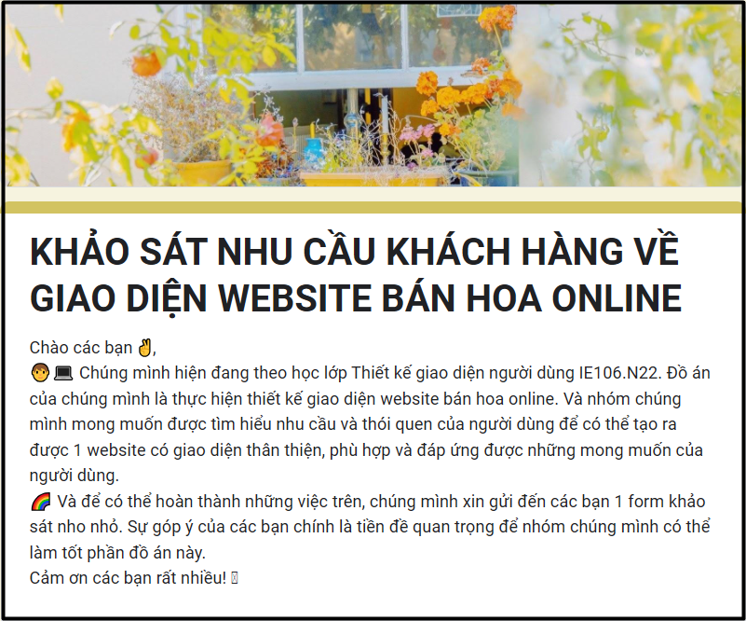

1.1 KHẢO SÁT YÊU CẦU
3

Slide 5
1.1 KHẢO SÁT YÊU CẦU
Đa dạng người dùng | Độ tuổi |  | Giới tính
Mong muốn của người dùng | Chế độ sáng- tối | Tone màu | Tone màu |  | Hiển thị
Ưu tiên hiển thị | Yếu tố tác động người dùng |  |  | Thứ tự nhóm sản phẩm
4
Notes:
Nhóm thực hiện khảo sát người dùng dựa trên 3 phương diện:
Về tính đa dạng người dung: xét về độ tuổi và giới tính
Về yêu cầu, mong muốn của người dung về website: thói quen sử dụng light mode hay dark mode; đề xuất tone màu để người dung chọn; các kiểu hiển thị sản phẩm (lưới hay danh sách) hoặc hiển thị của thanh công cụ.
Về ưu tiên hiển thị: hỏi các yếu tố tác động đến việc lựa chọn sử dụng trang web (vd như chất lượng hình ảnh, giá cả,…) hay những yêu cầu về độ ưu tiên sản phẩm.

Slide 6
1.2 PHÂN TÍCH YÊU CẦU VÀ ĐỀ XUẤT GIẢI PHÁP
Bố cục
Cân xứng, hài hòa.
Đầy đủ ba phần Header, Content và Footer.
Hiển thị sản phẩm dưới dạng lưới.
Sử dụng linh hoạt 2 vị trí của thanh menu.
Màu sắc
Tone màu phổ biến, trẻ trung và tươi tắn: màu cam.
Phối hợp hài hòa.
Phù hợp cho cả nam và nữ.
Đồ họa
Đảm bảo tính nhất quán.
Thân thiện, dễ dàng sử dụng, tìm kiếm.
Hài hòa về màu sắc, nội dung.
5
Notes:
Sau khi nhận được các phản hồi, nhóm đã tiến hành phân tích và đề xuất các giải pháp như sau:

Slide 7
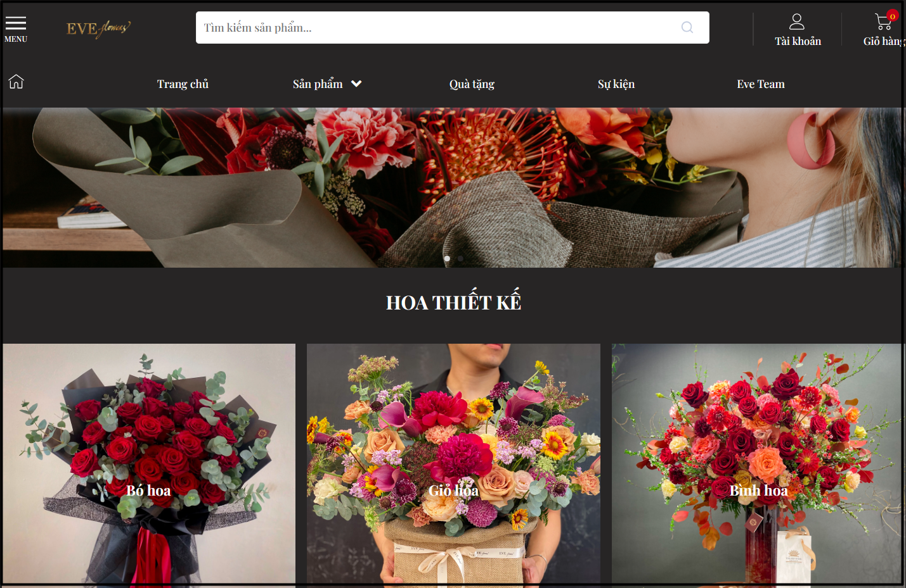
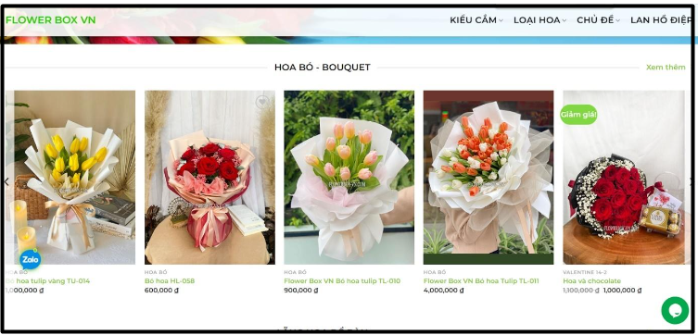
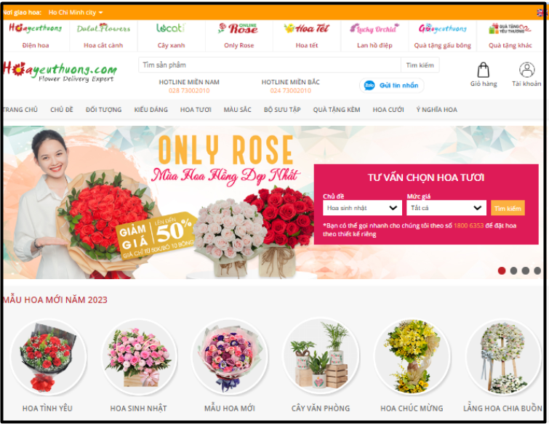
1.3 PHÂN TÍCH MỘT SỐ TRANG WEB TƯƠNG TỰ
evenflower.vn
FLOWER BOX VN
Hoayeuthuong.com
6
Notes:
Tiếp theo, nhóm đã tiến hành chọn lọc và phân tích một số các trang web bán hoa liên quan đó là :….

Slide 8
1.3 PHÂN TÍCH MỘT SỐ TRANG WEB TƯƠNG TỰ
Kết luận:
Đảm bảo tính thống nhất.
Sử dụng màu sắc hợp lý.
Giao diện quen thuộc và thân thiện với người dùng.
Có chatbox hỗ trợ người dùng.
Đơn giản hóa website.
Chia nhóm thông tin hợp lý.
7
Notes:
Sau khi phân tích, nhóm đã rút trích ra được một số các kinh nghiệm khi xây dựng Website bán hoa của mình:
Bố cục tương đối rõ ràng, phân bổ các đối tượng với số lượng và khoảng cách hợp lý, không gây quá khó thở hoặc quá trống trải.
Dễ sử dụng: sử dụng ngôn ngữ tiếng Việt, dễ hiểu dễ tiếp cận.
Cung cấp hình ảnh sản phẩm rõ nét, đa dạng.
Cung cấp dịch vụ tư vấn người dùng trực tuyến.

Slide 9
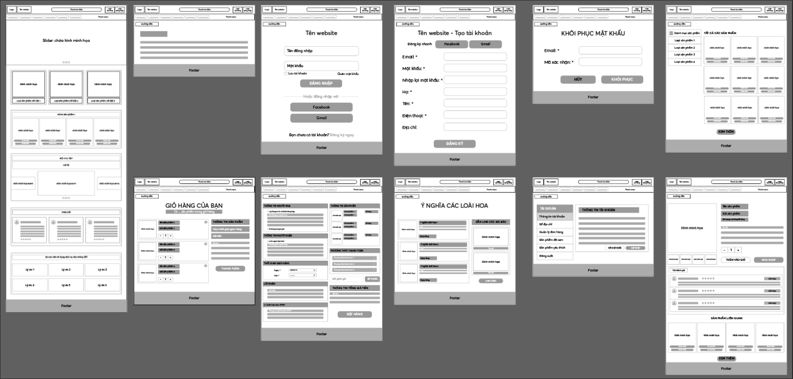
2. PHÁC THẢO GIAO DIỆN
Tổng quan các màn hình phác thảo giao diện.
8
Notes:
Sau khi đã có cái nhìn tổng quan nhất, nhóm đã tiến hành vẽ phác thảo giao diện bằng Ai. Các trang giao diện được chia thành 4 nhóm: nhóm trang chủ, nhóm trang quản lý tài khoản, nhóm trang sản phẩm, nhóm trang quản lý đơn hang và giỏ hàng.

Slide 10
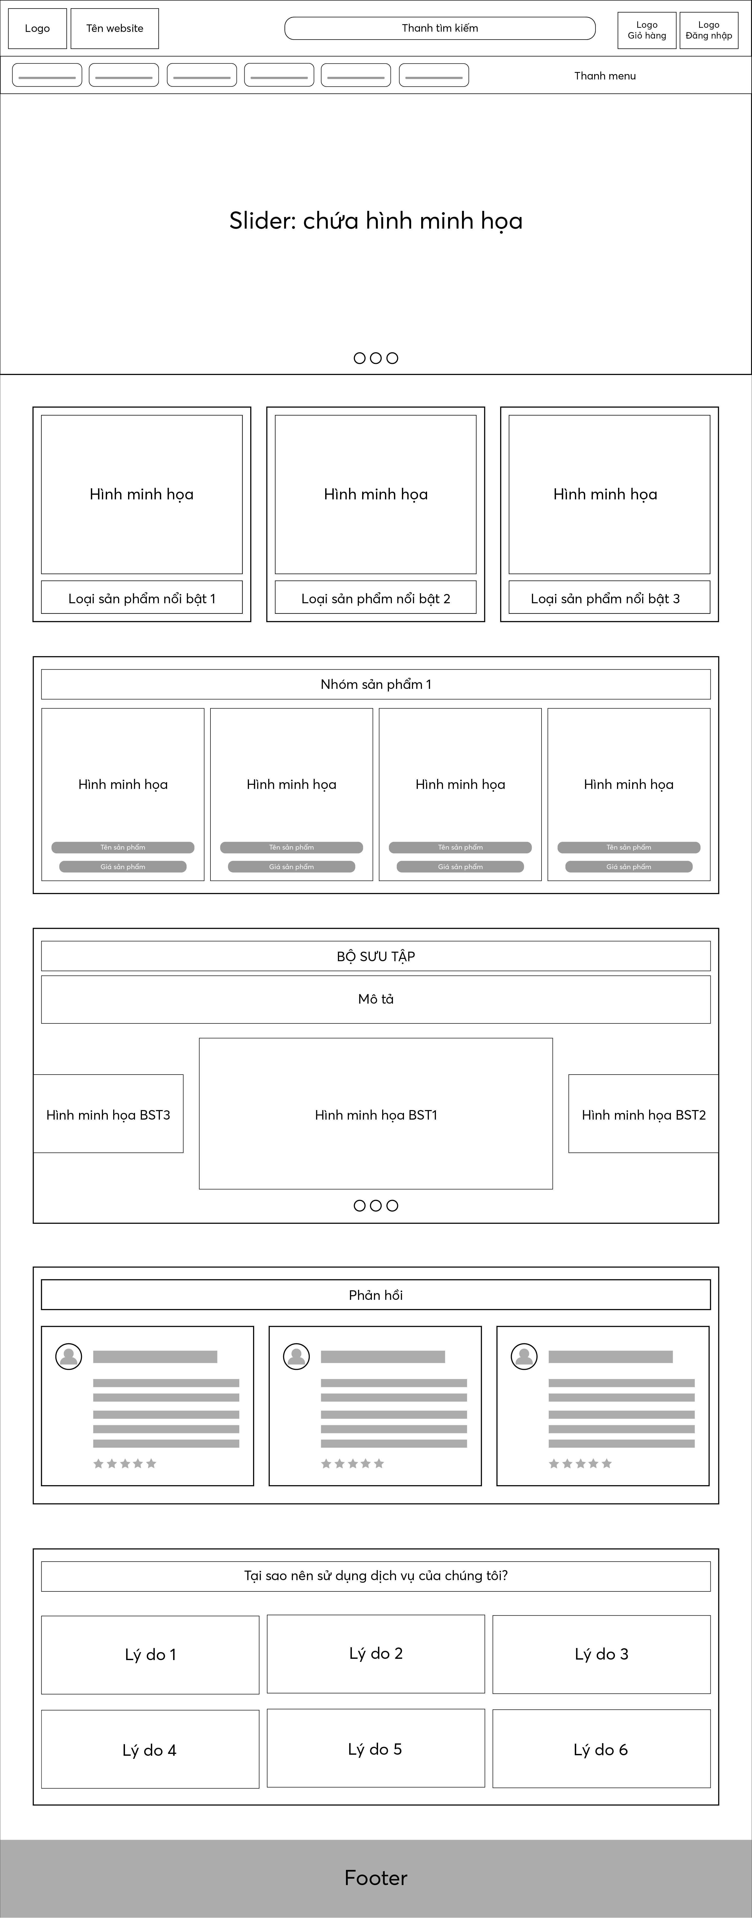
2. PHÁC THẢO GIAO DIỆN
Trang chủ
9
Notes:
Phác thảo các phần chính của trang chủ bao gồm Header, Footer, các loại sản phẩm và các nhóm sản phẩm được hiển thị dưới dạng lưới. Các phần Header và Footer sẽ được sử dụng cho tất cả các trang.

Slide 11
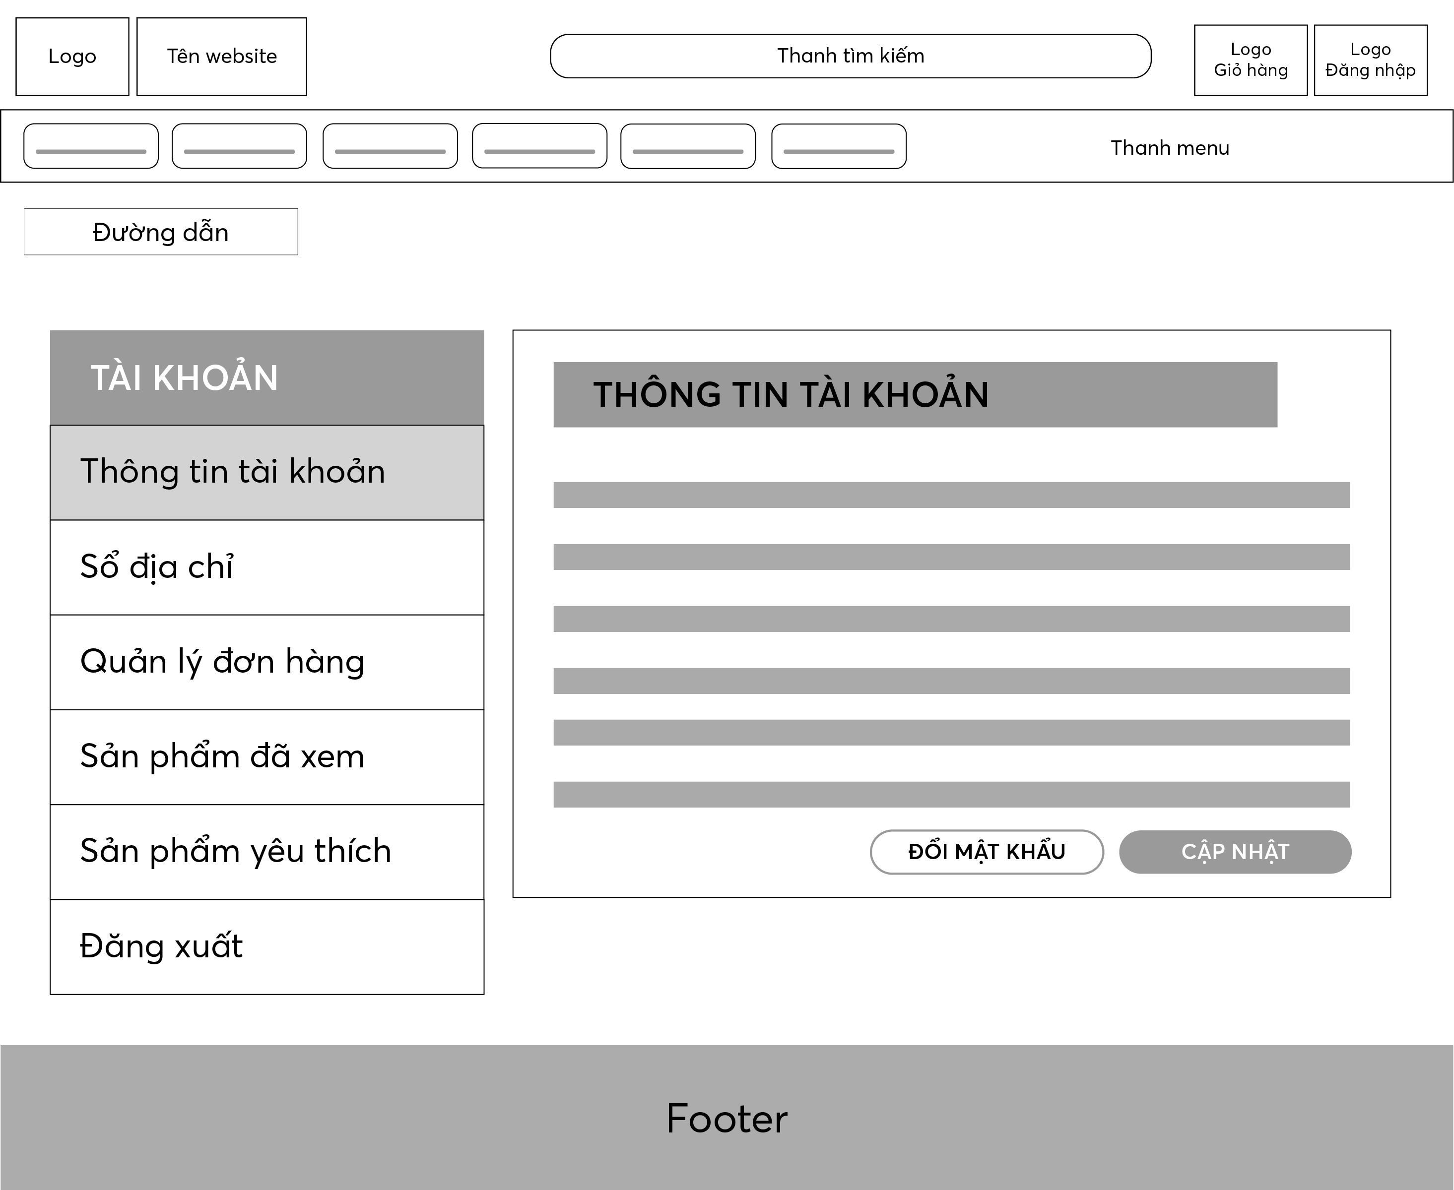
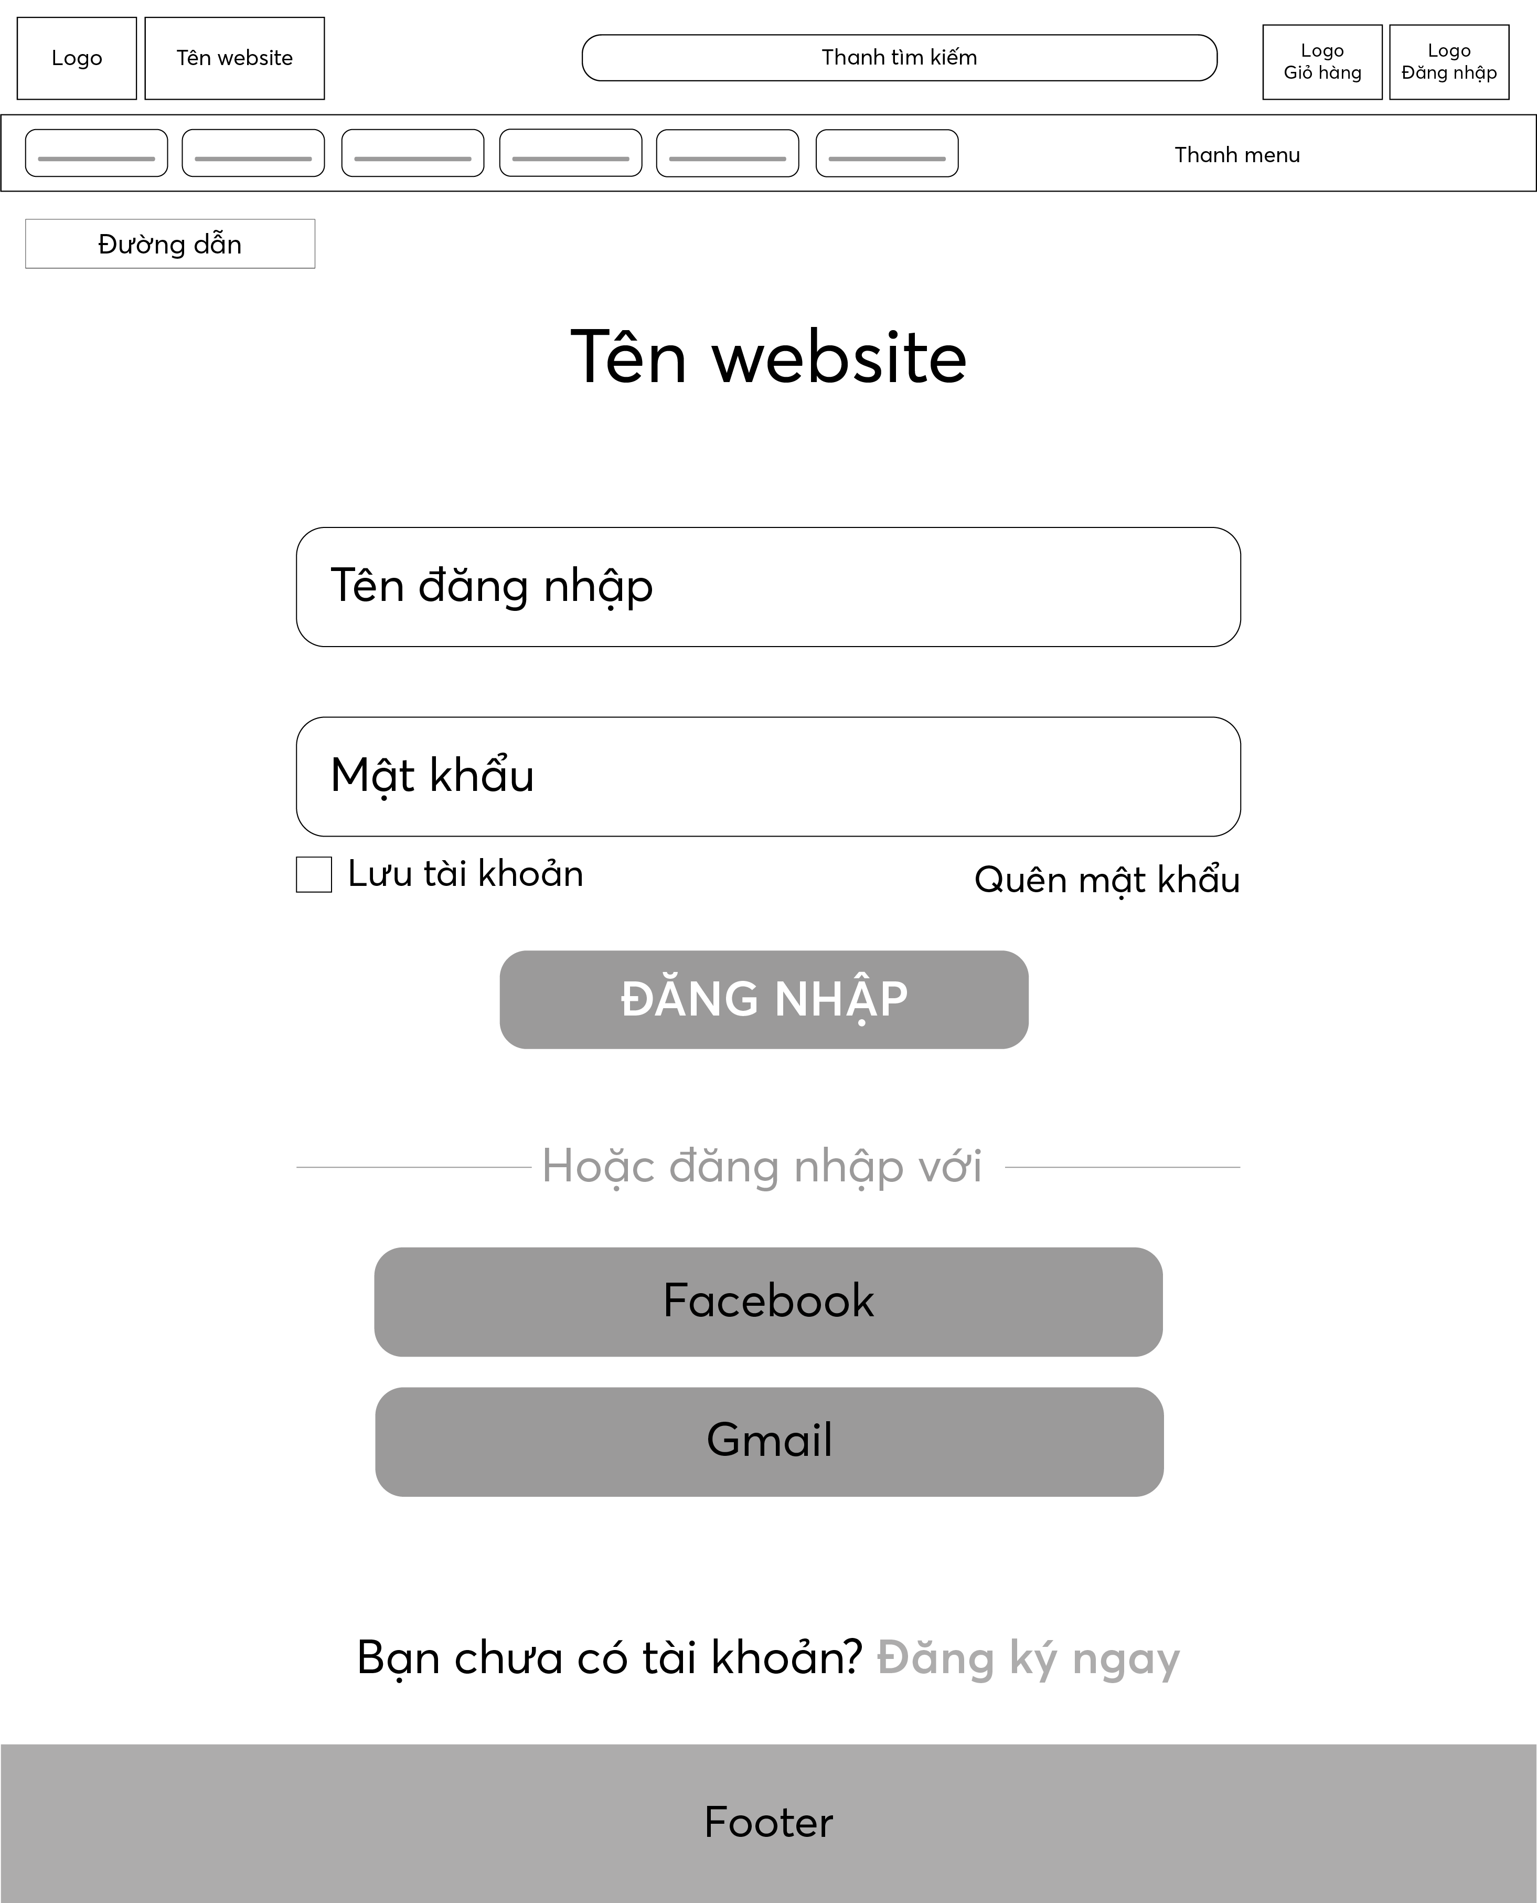
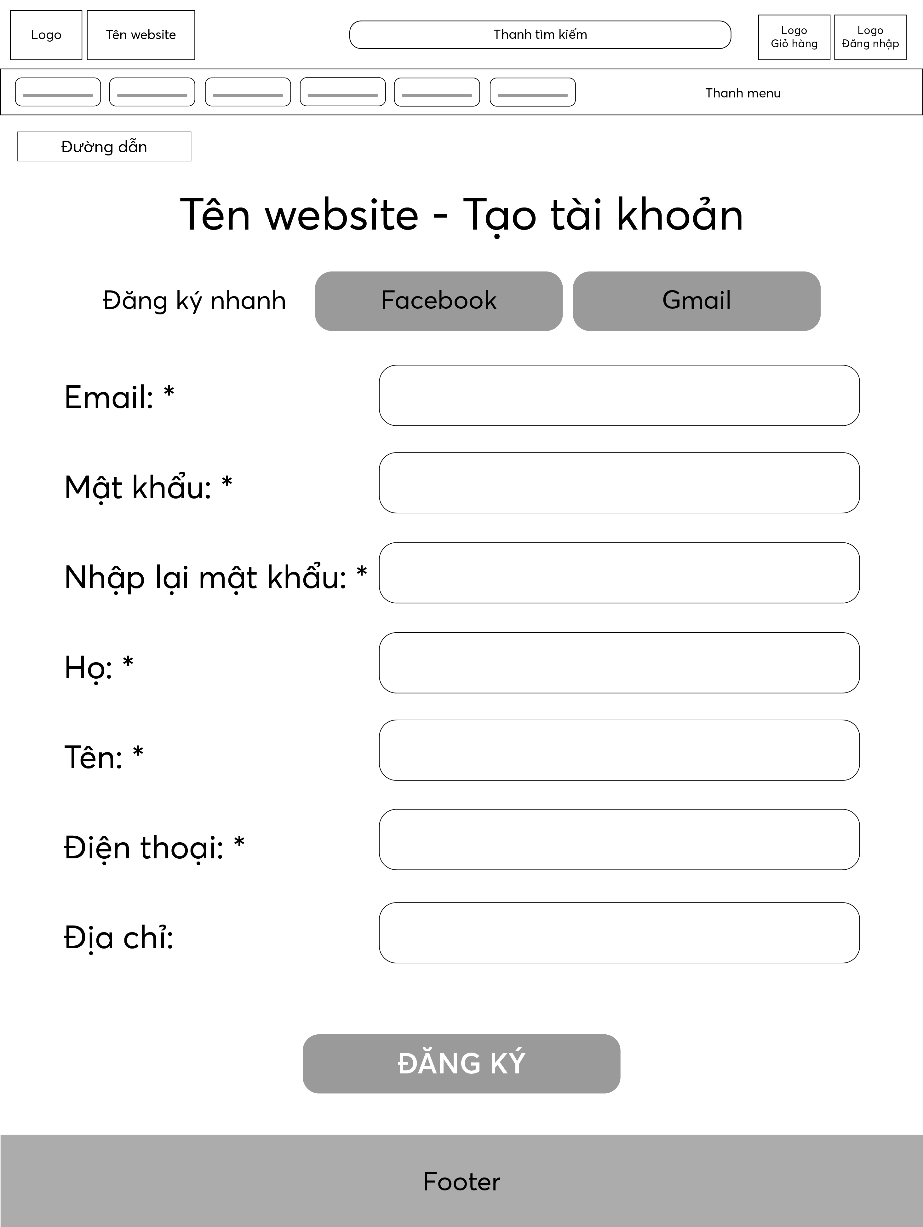
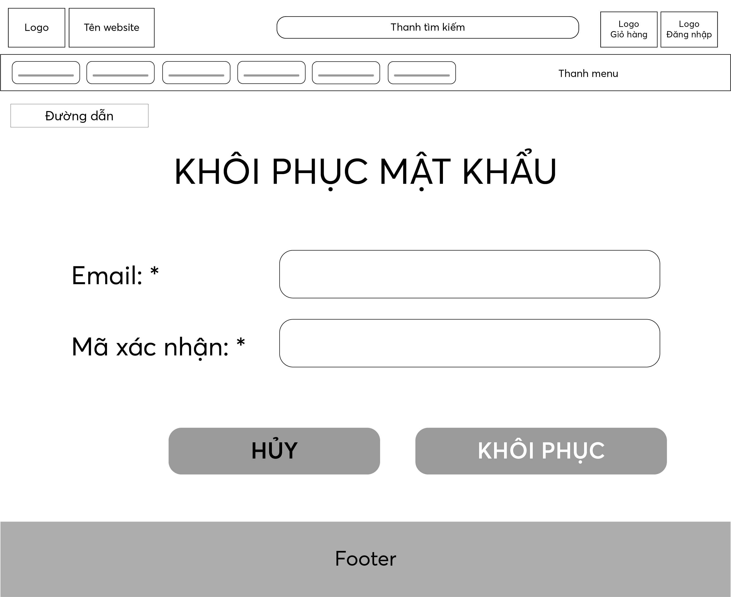
2. PHÁC THẢO GIAO DIỆN
Nhóm trang Quản lý Tài khoản
10
Notes:
Bao gồm trang đăng nhập, đăng ký, tài khoản và các thành phần liên quan

Slide 12
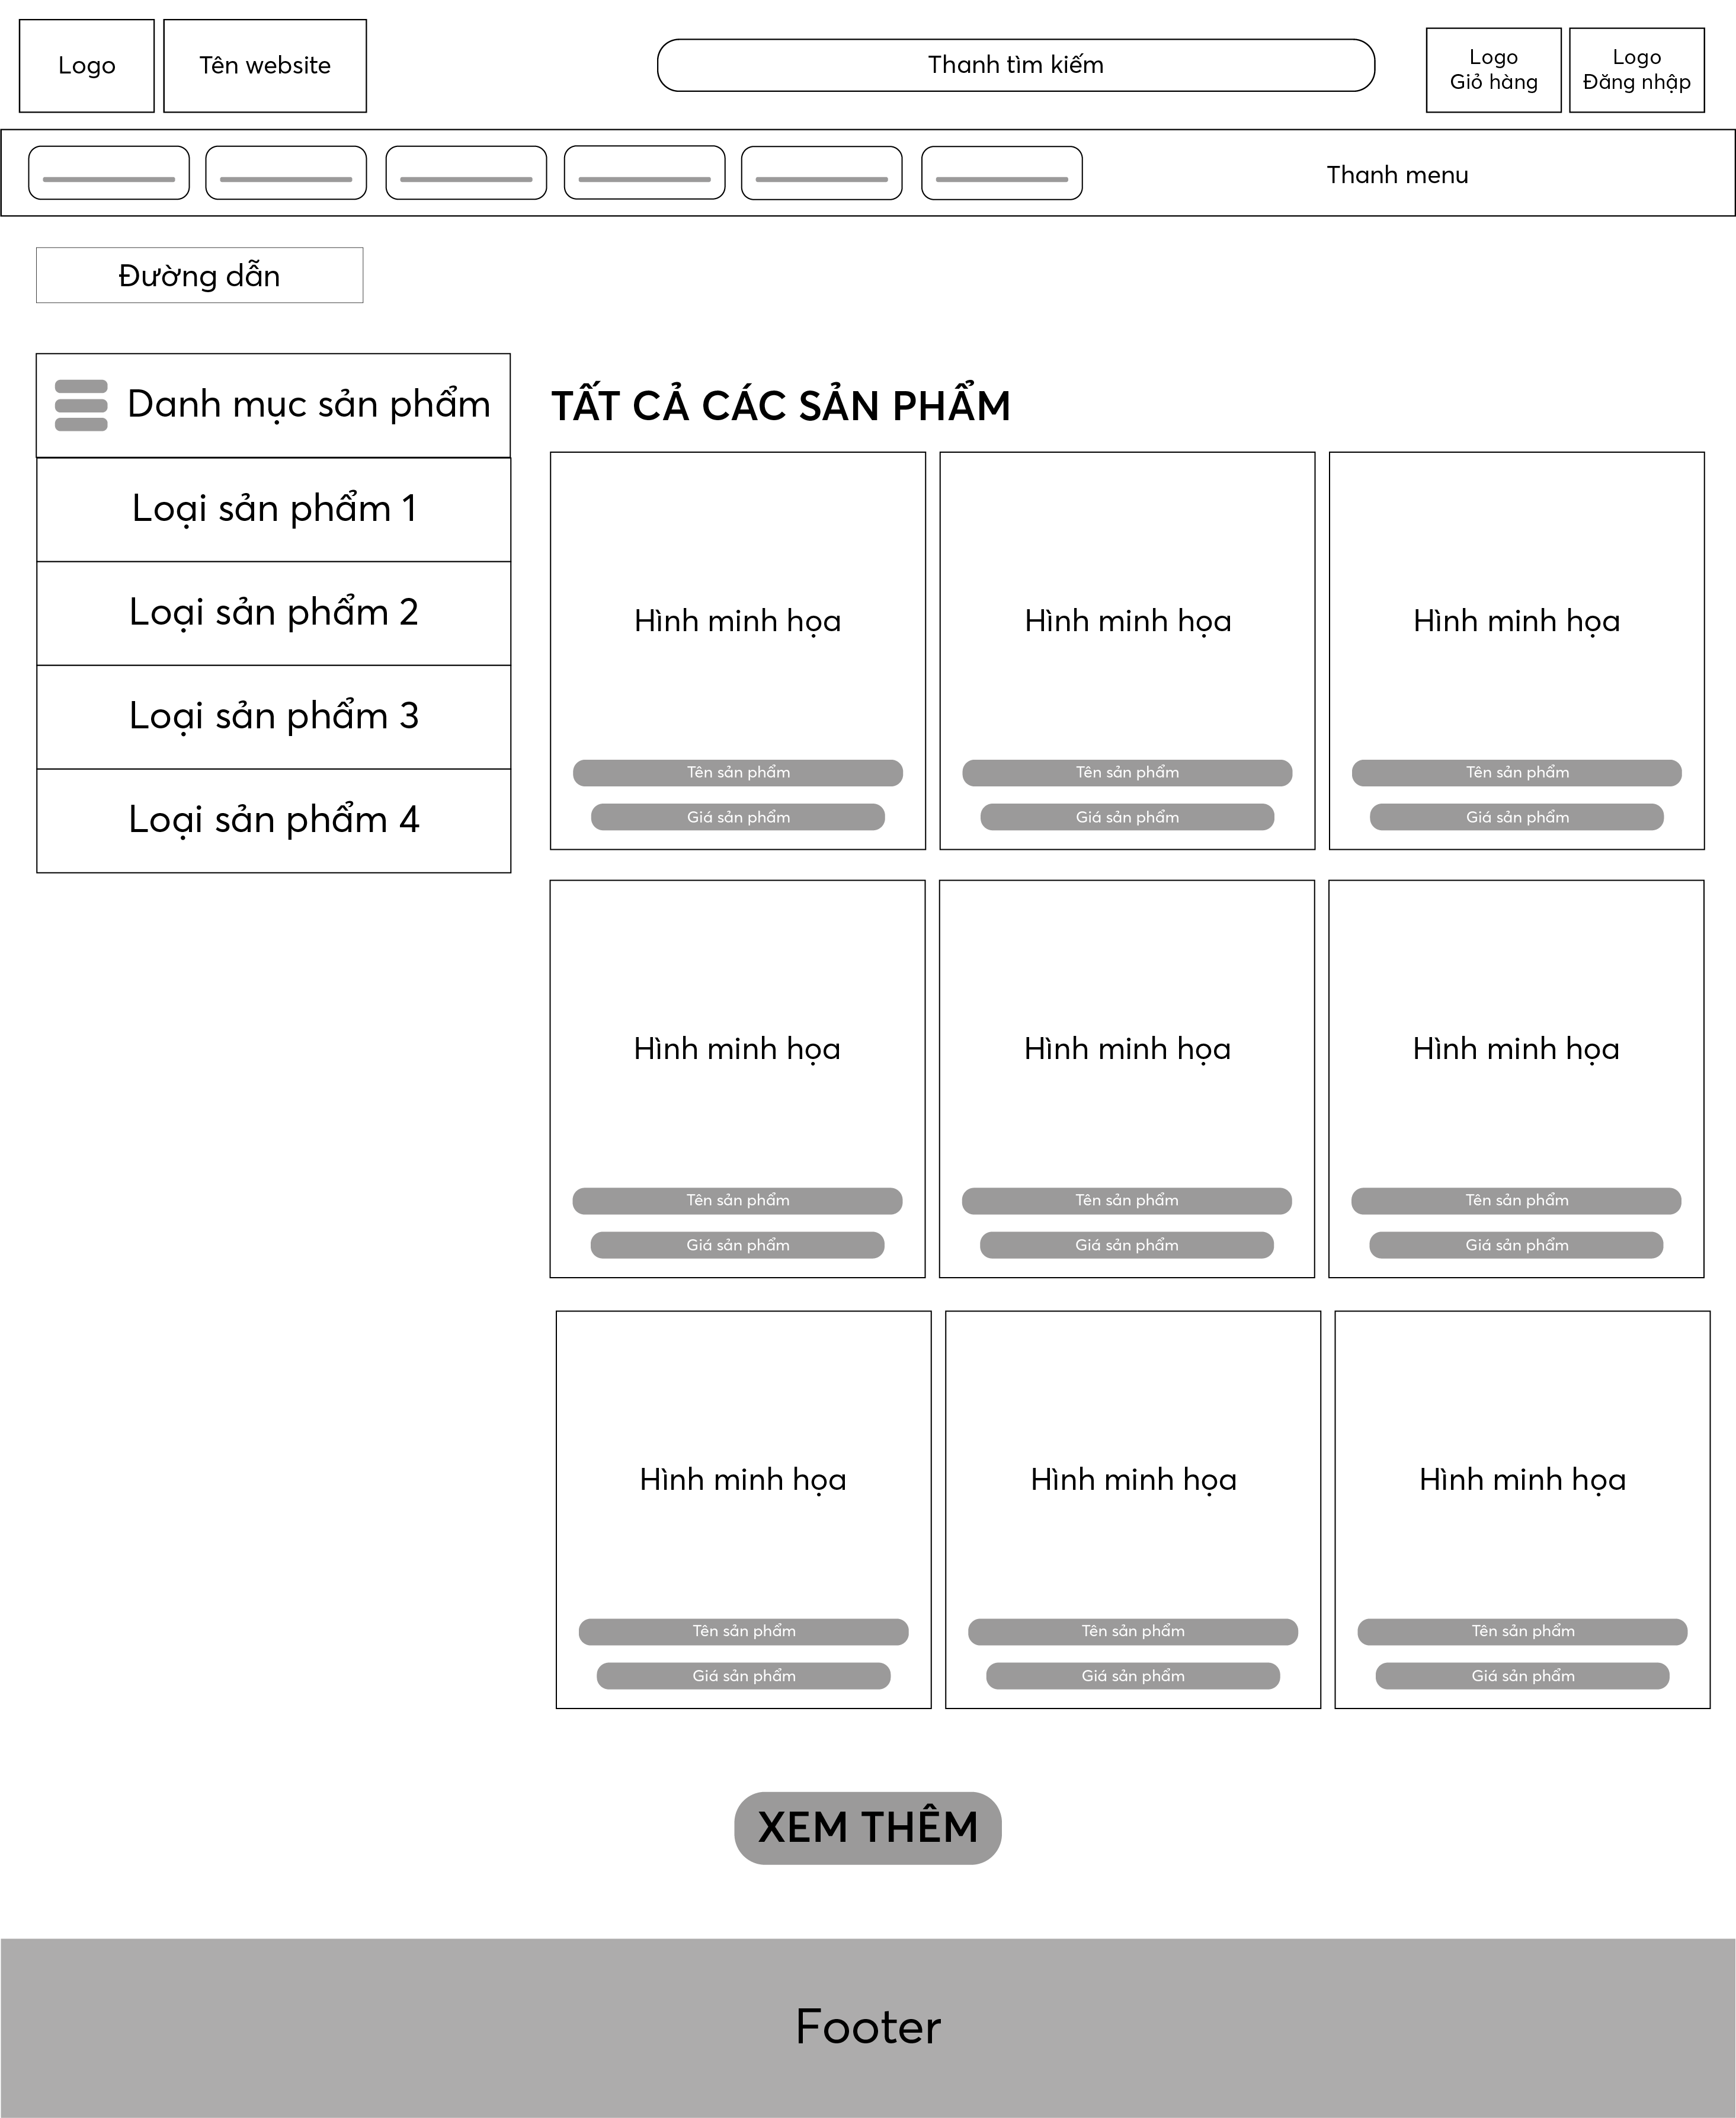
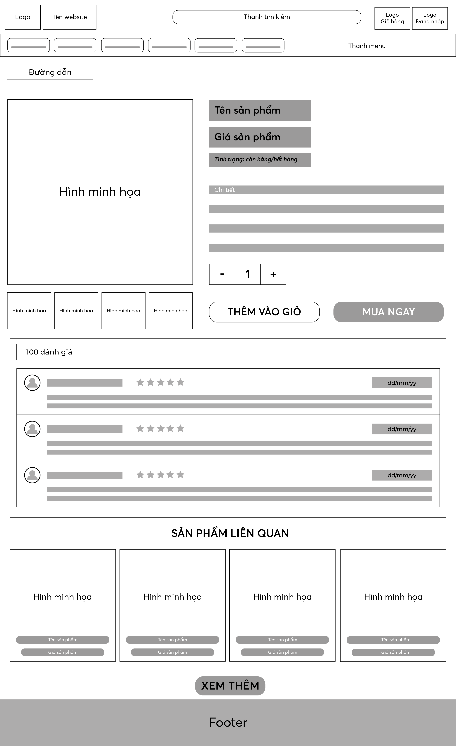
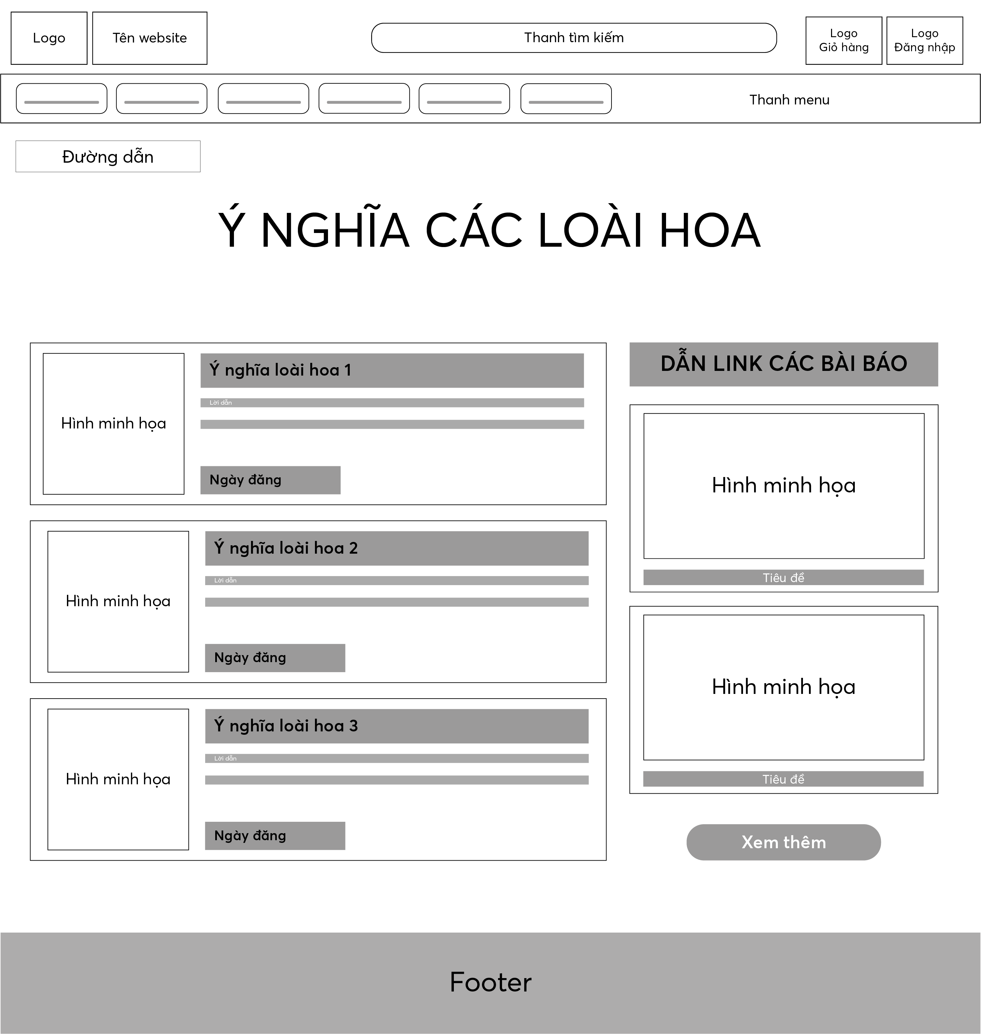
2. PHÁC THẢO GIAO DIỆN
Nhóm trang Sản phẩm
11
Notes:
Bao gồm các trang sản phẩm, chi tiết sản phẩm, các trang mở rộng như ý nghĩa loài hoa…

Slide 13
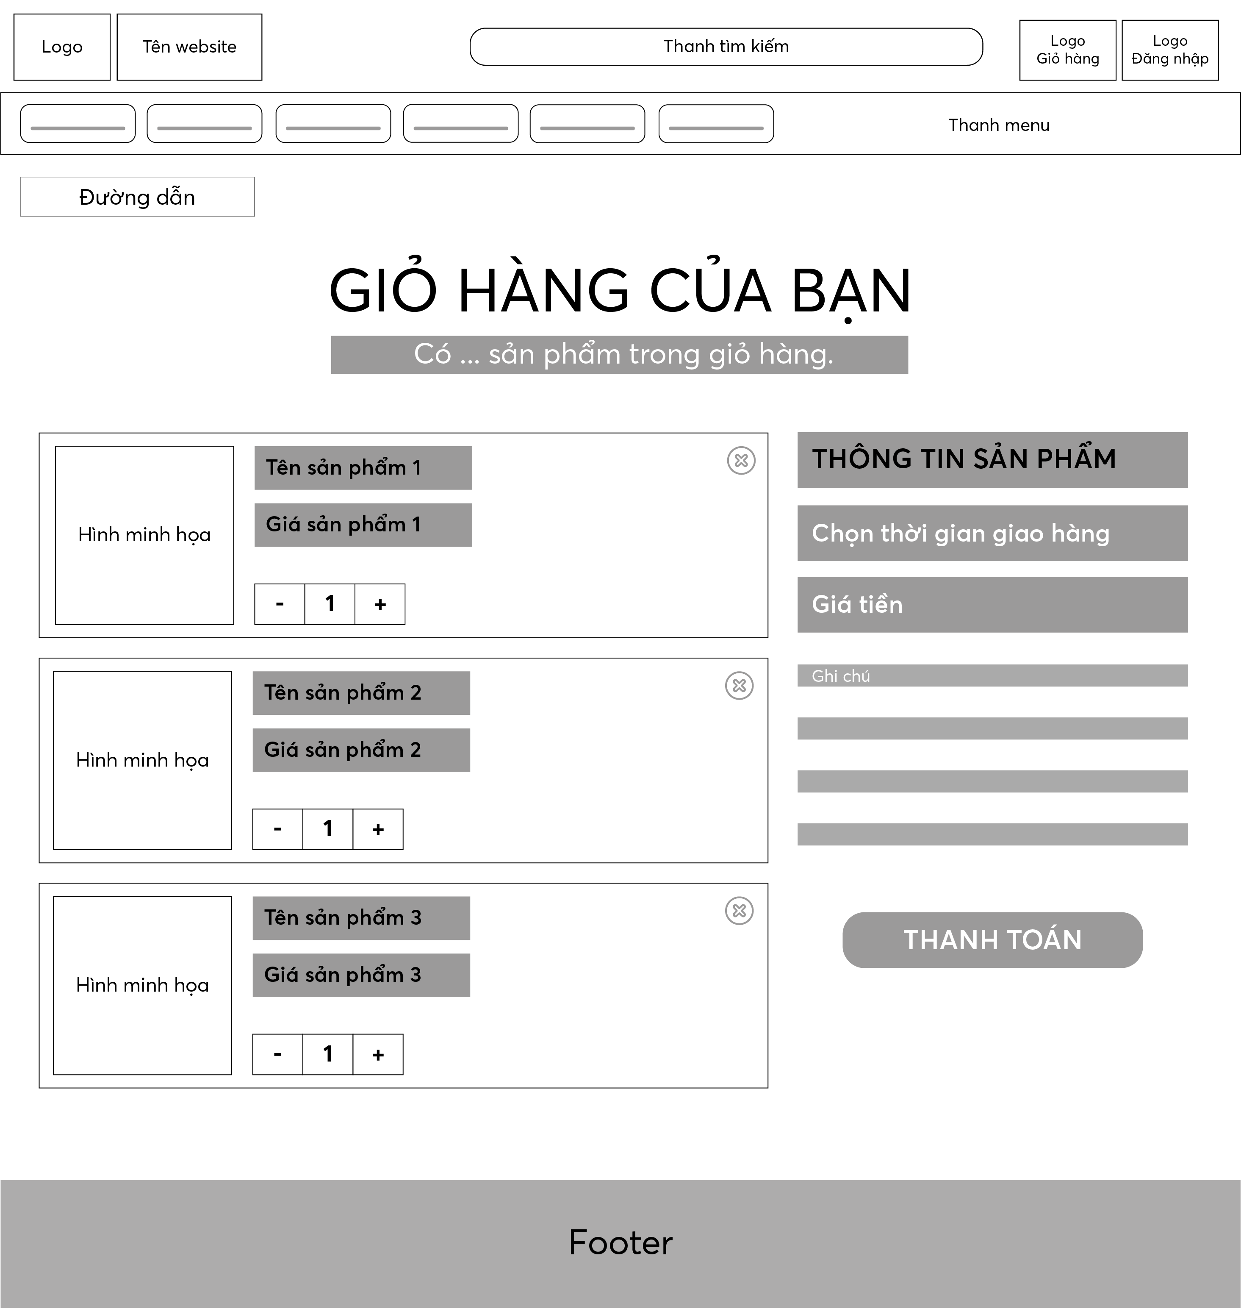
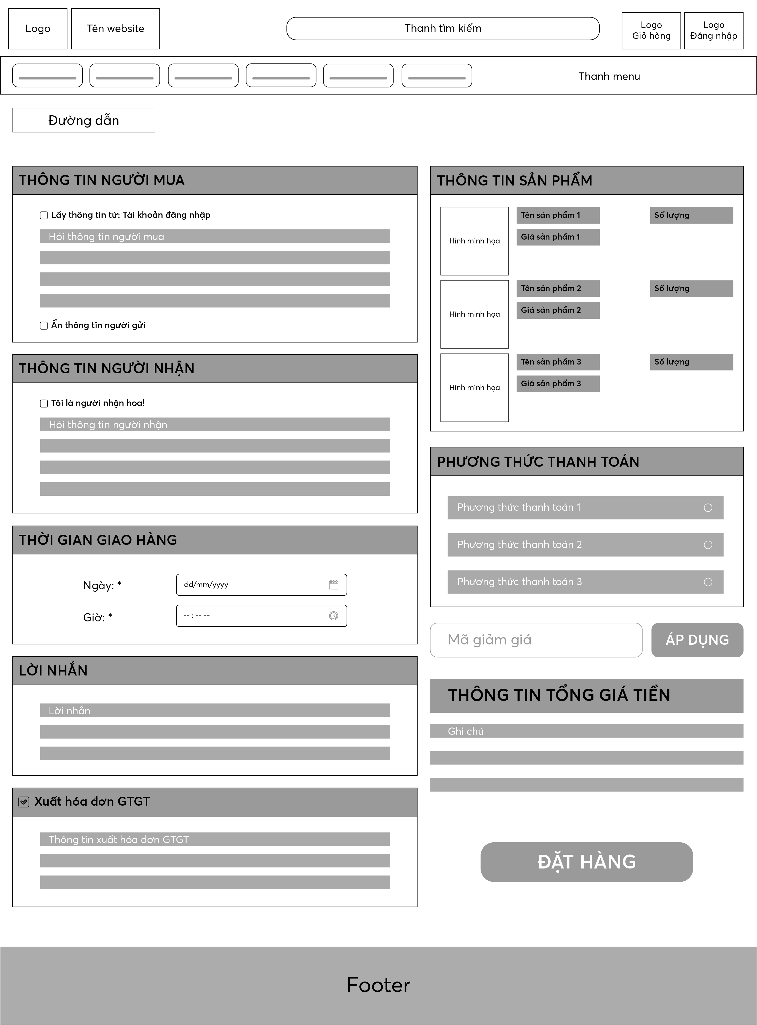
2. PHÁC THẢO GIAO DIỆN
Nhóm trang Quản lý đơn hàng & giỏ hàng
12
Notes:
Bao gồm các trang giỏ hang, đặt hàng

Slide 14
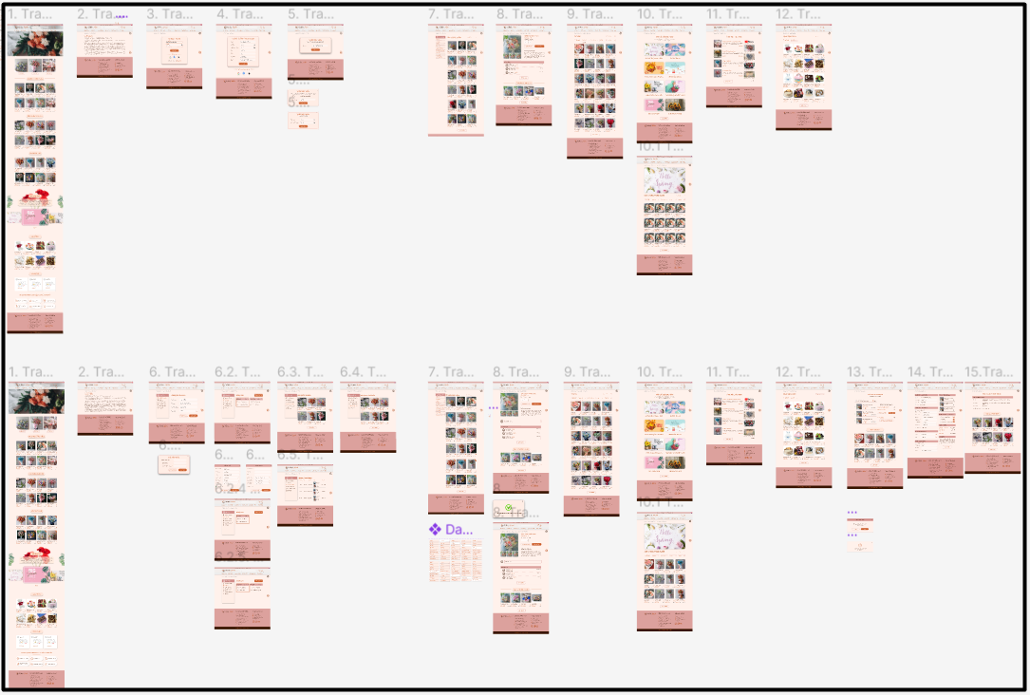
3. GIAO DIỆN HOÀN CHỈNH
Tổng quan các màn hình giao diện hoàn chỉnh.
13
Notes:
Kết hợp phần khảo sát và phác thảo, nhóm đã quyết định những thành phần cơ bản của trang web của mình như sau:
Màu sắc chủ đạo: cam, hồng
Tên website: Floral . Rome
Thiết kế logo cho trang web
Và nhóm đã tiến hành xây dựng giao diện hoàn chỉnh bằng Figma. Các trang giao diện hoàn chỉnh thành phần: chia thành 2 trạng thái: chưa đăng nhập và đã đăng nhập. Bổ sung và hiện thực hóa các trang giao diện, các tính năng cũng như hiển thị theo những yêu cầu trước đó.

Slide 15
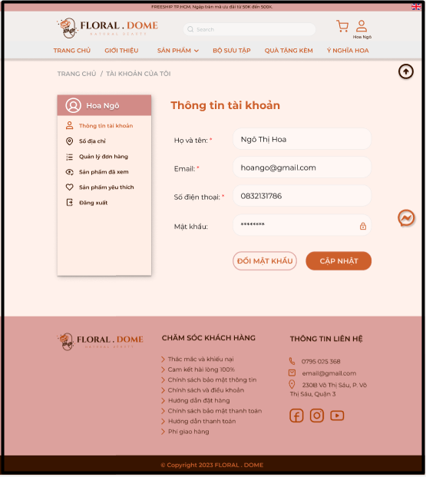
3. GIAO DIỆN HOÀN CHỈNH
Màn hình trang
Tài khoản.
14
Notes:
Ở chi tiết các trang web, m nói qua các thành phần chung của trang web trong báo cáo nha.
..
..
Nhằm nhìn thấy rõ rang hơn, mời cô và các bạn bước qua phần demo

Slide 16
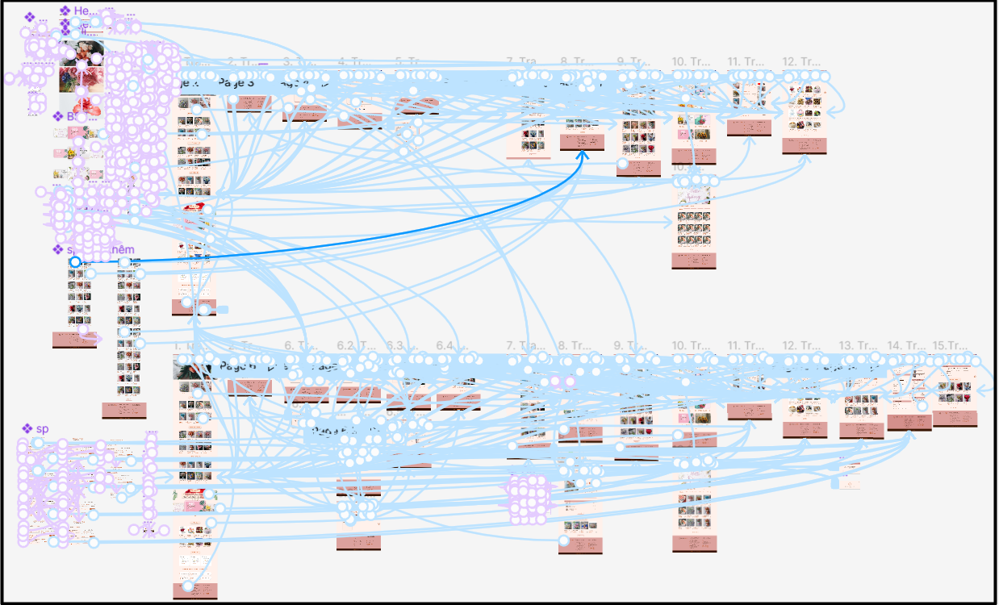
4. TƯƠNG TÁC GIAO DIỆN
DEMO
https://bit.ly/Nhom8
15

Slide 17



5. KẾT LUẬN
ƯU ĐIỂM
NHƯỢC ĐIỂM
HƯỚNG
PHÁT TRIỂN
16

Slide 18

5. KẾT LUẬN
Ưu điểm:
Bố cục rõ ràng và sắp xếp trình tự hợp lý.
Giao diện bắt mắt, hài hòa.
Giao diện dễ sử dụng và thân thiện với người dùng.
Giao diện có tính nhất quán.
17

Slide 19

5. KẾT LUẬN
Nhược điểm:
Ứng dụng chưa hỗ trợ chế độ DarkMode.
Chưa hỗ trợ cho phép người dùng nhập từ bàn phím.
Chưa hỗ trợ nhiều ngôn ngữ.
19

Slide 20

5. KẾT LUẬN
Hướng phát triển:
Hỗ trợ thêm chế độ DarkMode.
Hỗ trợ thêm ngôn ngữ Tiếng Anh.
Hỗ trợ cho phép người dùng nhập vào từ bàn phím.
20

Slide 21
Xin cảm ơn cô và các bạn đã lắng nghe
21

